Slide 1
FeeD FORWARD CONTROL
2기 구자민

Slide 2
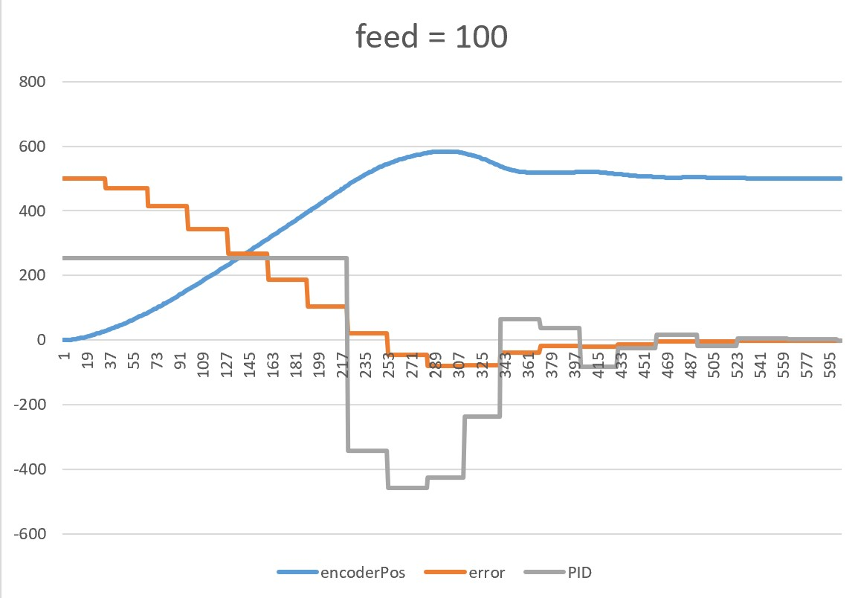
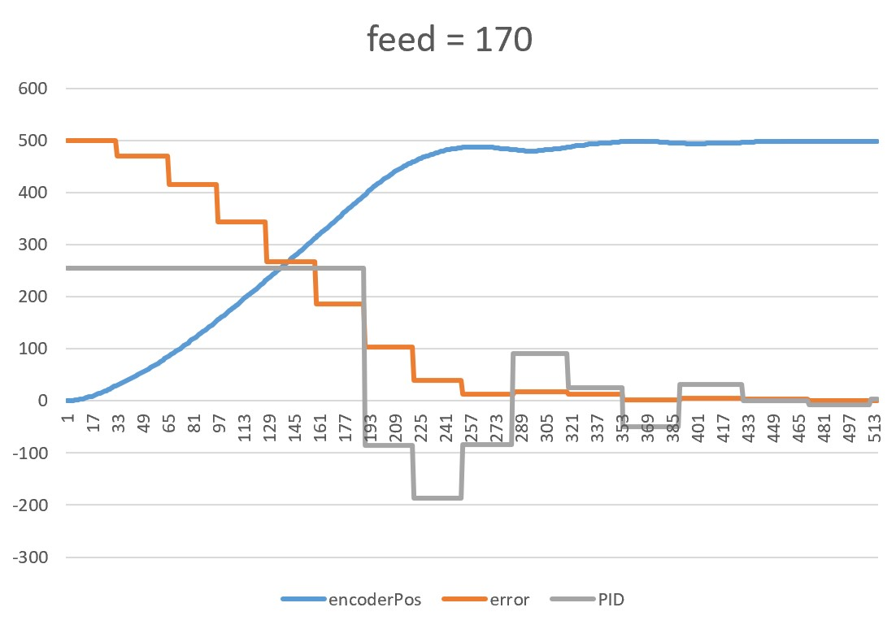
FEED FORWARD
1. 20%
2. 30%
1번은 목표값의 20%, 2번은 목표값의 30%를 적용하였다.
결과로 1번은 overshoot 발생, 2번은 적정 값을 찾았다.

Slide 3
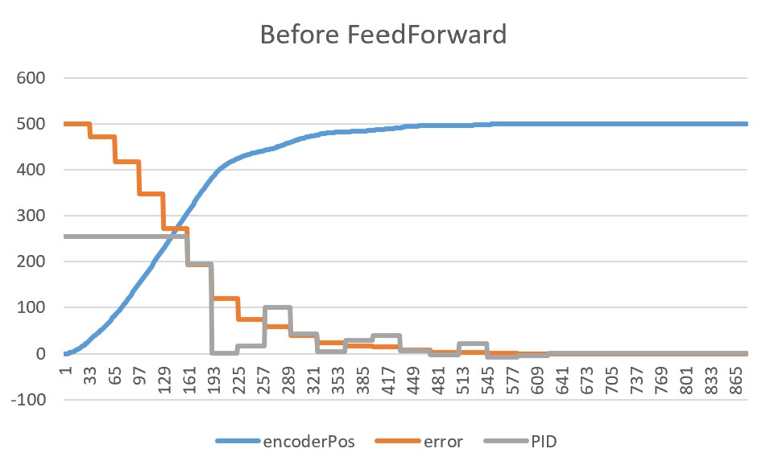
FEED FORWARD
Feedforward 전
Feedforward 후
목표치의 도달 값이 Feedforward 설계 전보다 후가 더 빠른 것을 볼 수 있다.

